Slide 1












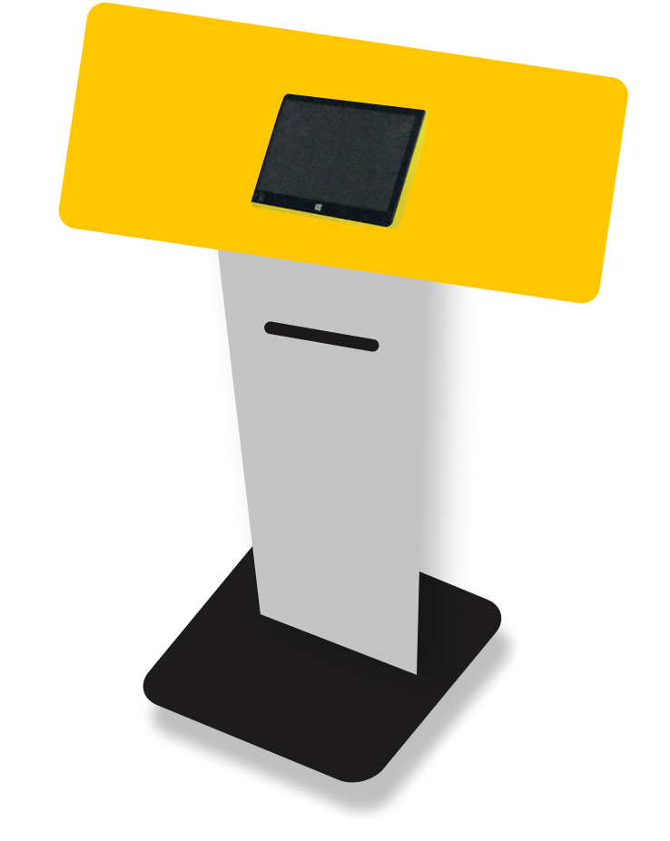








.jar
cli
Slack
Login
Cadastro
QRCode para feedback
Dashboard Métricas Alertas
Controle de cadastro
Java
Looca
Relatórios de máquina
Monitor
Feedbacks
Totem
Gestor

